Slide 1
PROJET FINAL
TF-IDF basé sur des commentaires toxiques
LEVENEUR Yannis
Bachelor 3 DATA/IA

Slide 2
Qu’est-ce que TF-IDF ?
Traduit mot pour mot cela donne “ Term Frequency – Inverse document Frequency “.
TF signifiant la fréquence d’un mot dans un document et
IDF signifiant la rareté d’un mot dans le corpus.
TF va donc mesurer combien de fois un mot apparaît dans un commentaire et IDF lui va réduire l’importance des mots trop fréquents dans tout un corpus. La combinaison des deux va donc représenter l’importance réelle du mot.

Slide 3
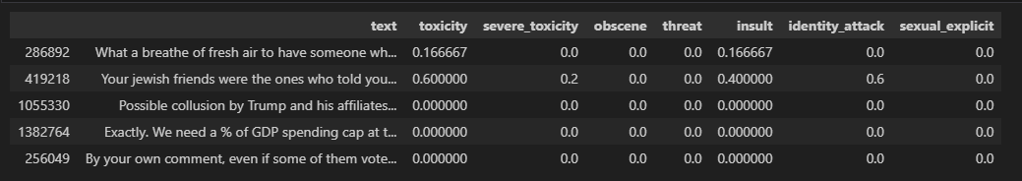
CONTEXTE ET OBJECTIF :
Classification de toxicité avec TF-IDF
Il s’agit ici d’un dataset basé sur les sentiments dans des commentaires
Nous avons à faire à plusieurs catégories qui impliquent par exemple la toxicité, la menace, ainsi que l’insulte dans un commentaire.
Nous recherchons à réaliser une classification multi-label
L’objectif final donc est de détecter grâce à un algorithme entrainer différents types de toxicité dans des commentaires.

Slide 4
Utilité de TF-IDF
TF-IDF va transformer le texte en vecteur numériques et va être plus rapide que Word2Vec qui elle est une autre méthode d’analyse pour les sentiments.
TF-IDF va permettre de transformer les mots en nombres exploitables par le modèle
Nous pourrons par la suite interpréter les nombres ressortis par le modèle

Slide 5
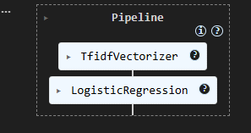
- On commence par nettoyer le texte
- On applique la méthode TF-IDF
-
- On réalise la logictic Regression
-
- Et on obtient la Prédiction du modèle
Pipeline du modèle

Slide 6
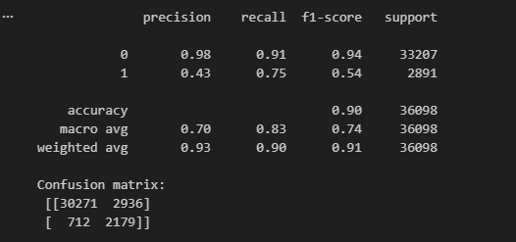
RESULTATS
Nous utilisons le F1-score car le dataset est déséquilibré. La précision seule nous montre des résultats un peu trompeurs, la F1 elle combine précision et recall pour un résultat plus précis. Et nous pouvons voir aussi la matrice de confusion nous montrant les vrai positif, vrai négatif, faux négatif et les faux positif.

Slide 7

CONCLUSION
TF-IDF est une très bonne méthode qui agit simplement et rapidement pour transformer du texte en données concrètes.
Les résultats montrent que le modèle arrive à détecter correctement plusieurs catégories.
Cependant TF-IDF n’est pas un modèle qui comprend le contexte d’une phrase ou même le sarcasme.
C’est pour cela que des modèles comme BERT plus avancés pourraient améliorer les performances que TF-IDF nous a proposé.
A noter que : nous analysons principalement la macro average car le dataset est déséquilibré. Elle donne le même poids à chaque catégorie, même les plus rares.
Cela permet une évaluation plus équitable du modèle. De plus l’accuracy est la proportion de prédictions correctes parmi l’ensemble des prédictions..

